Slide 1

第三节 控制系统的根轨迹分析法

Slide 2
利用根轨迹，可以对闭环系统的性能进行分析和校正
由给定参数确定闭环系统的零极点的位置；
分析参数变化对系统稳定性的影响；
分析系统的瞬态和稳态性能；
根据性能要求确定系统的参数；
对系统进行校正。

Slide 3
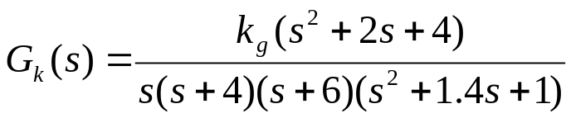



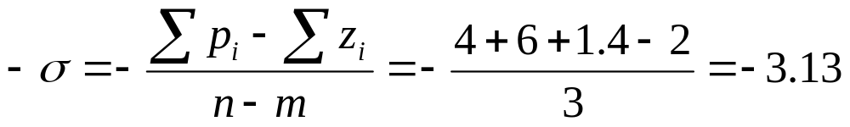
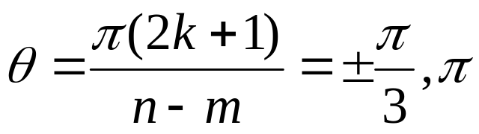





一、 条件稳定系统的分析
[例4-11]：设开环系统传递函数为：
试绘制根轨迹并讨论使闭环系统稳定时 的区值范围。
[解]根据绘制根轨迹的步骤，可得：
开环极点：0，-4，-6， ，零点：
渐进线：与实轴的交点：
倾角：
实轴上根轨迹区间：

Slide 4
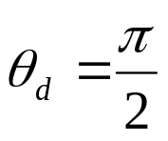

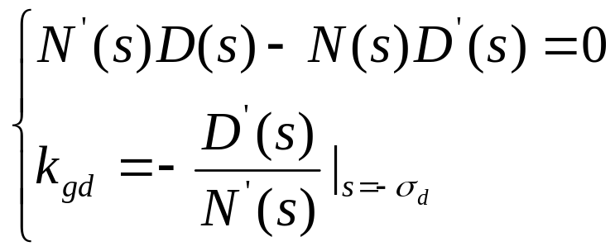
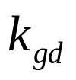
分离角（点）：
由：
可以求得分离点。
近似求法：分离点在[-4，0]之间。
s
0
-0.5
-1
-1.5
-2.0
-2.5
-3
-3.5
-4
0
1.628
3
5.971
8.80
9.375
7.457
3.949
的最大值为9.375，这时s=-2.5，是近似分离点。

Slide 5


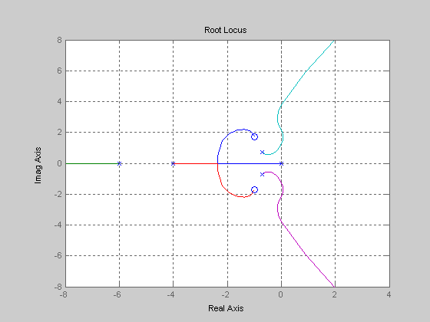






入射角：
与虚轴的交点（略）。这时的增益值：
由图可知：当 和 时，系统是稳定的（为什么？）；当 时，系统是不稳定的。
左图是用Matlab工具绘制的。

Slide 6
条件稳定系统：参数在一定的范围内取值才能使系统稳定，这样的系统叫做条件稳定系统。
下面的系统就是条件稳定系统的例子：
开环非最小相位系统，其闭环系统的根轨迹必然有一部分在s的右半平面；
具有正反馈的环节。

Slide 7
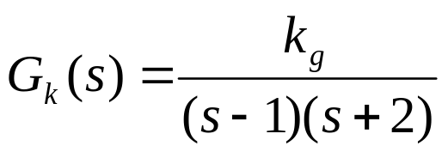
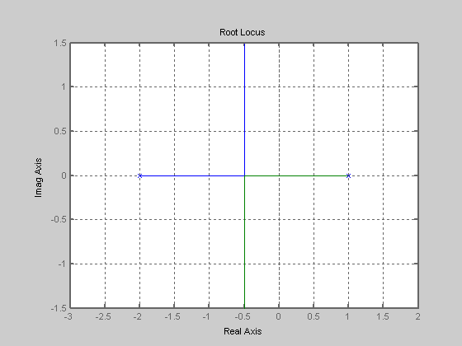

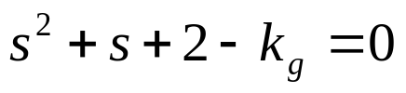
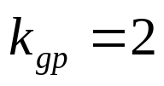
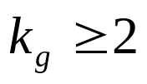
[例]非最小相位系统： ，试确定使系统稳定时的增益值。
[解]：根轨迹如右：
有闭环极点在右半平面，系统是不稳定的。显然稳定临界点在原点。该点的增益临界值为 。
闭环特征方程为： ，当s=0时， ，所以，系统稳定的条件是：

Slide 8
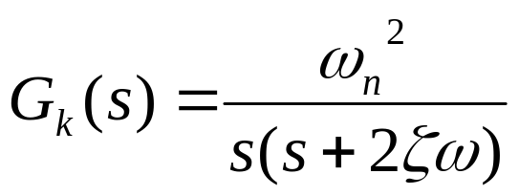
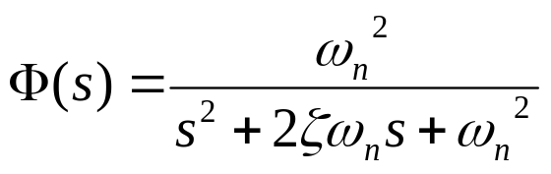
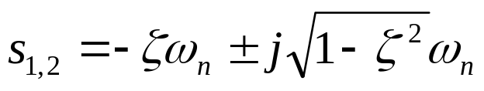





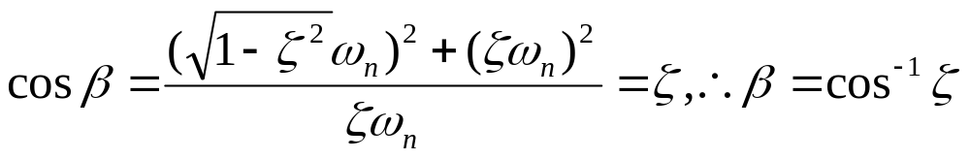
二、瞬态性能分析和开环系统参数的确定
利用根轨迹可以清楚的看到开环根轨迹增益或其他开环系统参数变化时，闭环系统极点位置及其瞬态性能的改变情况。
以二阶系统为例：开环传递函数为
闭环传递函数为
共轭极点为：
在s平面上的分布如右图：
闭环极点的张角 为：
所以 称为阻尼角。斜线称为等阻尼线。

Slide 9
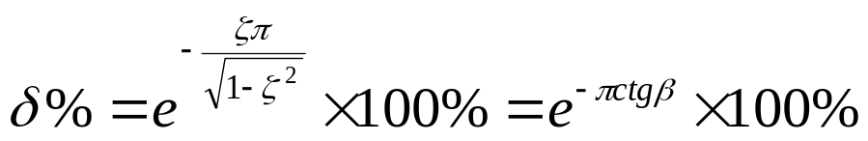
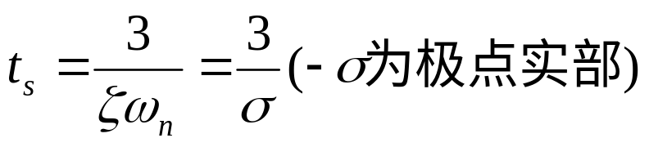


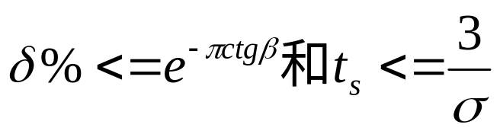












我们知道闭环二阶系统的主要的性能指标是超调量和调整时间。这些性能指标和闭环极点的关系如下：
的关系如下图
若闭环极点落在下图中红线包围的区域中，有：

Slide 10
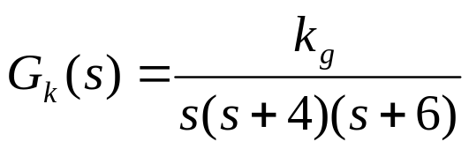

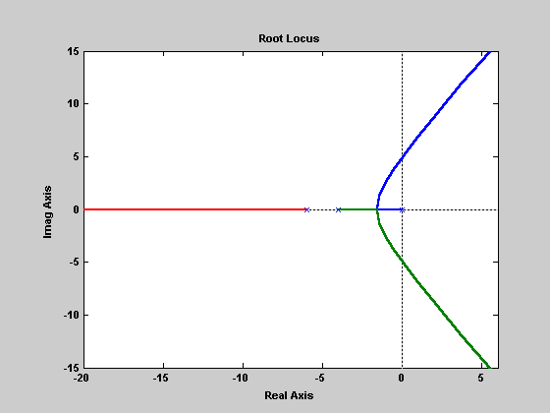


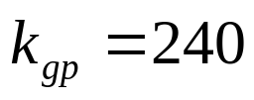

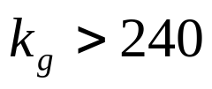
上述结论也可应用于具有主导极点的高阶系统中。如下例：
[例4-12]单位反馈系统的开环传递函数为：
若要求闭环单位阶跃响应的最大超调量 ，试确定开环放大系数。
[解]：首先画出根轨迹如右。由图可以看出：根轨迹与虚轴的交点为+j5,-j5，这时的临界增益 当 时，闭环系统不稳定。

Slide 11

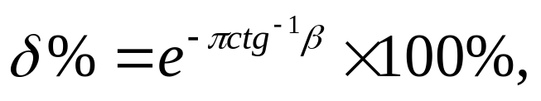




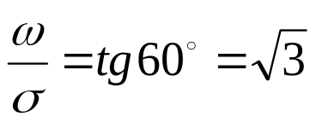









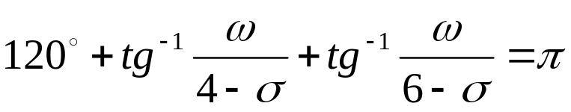
这是一个三阶系统，从根轨迹上看出，随着 的增加，主导极点越显著。所以可以用二阶系统的性能指标近似计算。
下面计算超调量和阻尼角的关系。由于：
当 时解得：
在根轨迹图上画两条与实轴夹角为 的直线，与根轨迹交与A、B两点。 则A、B两点就是闭环共轭主导极点，这时系统的超调量为18%。通过求A、B两点的坐标，可以确定这时的根轨迹增益 ，进而求得开环放大系数k。
设A点坐标为： ，则：
（1）
相角条件为：
（2）

Slide 12


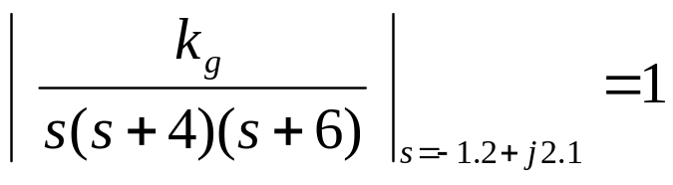
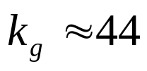
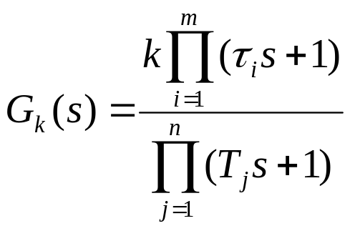
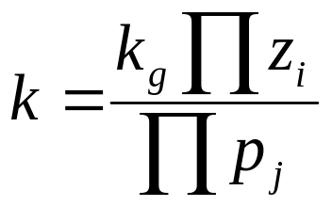
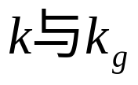

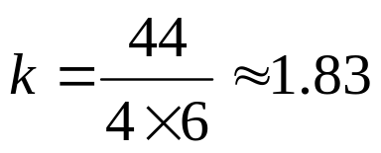

由(1)，(2)式解得：
共轭主导极点为： 。
计算对应的根轨迹增益。由幅值条件：
解得：
开环传递函数以 的形式表示时，k称为开环放大系数。
显然 的关系为： ，式中 不计0极点。
所以，开环放大系数：
由于闭环极点之和等于开环极点之和，所以另一个闭环极点为：

Slide 13
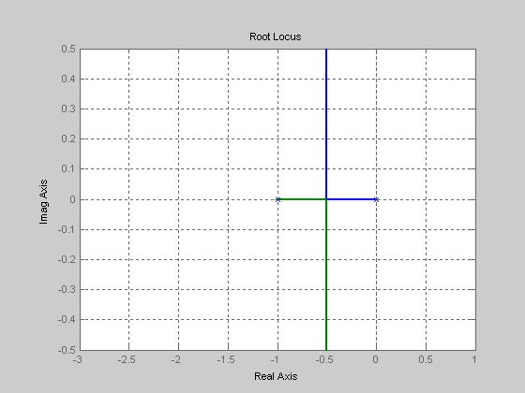
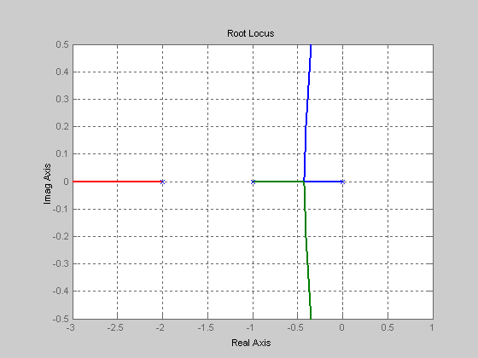
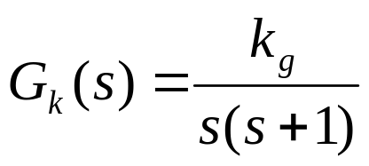
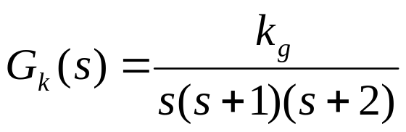
[特别提示]：开环零、极点对根轨迹形状的影响是值得注意的。
一般说，开环传递函数在s左半平面增加一个极点将使原根轨迹右移。从而降低系统的相对稳定性，增加系统的调整时间。

Slide 14
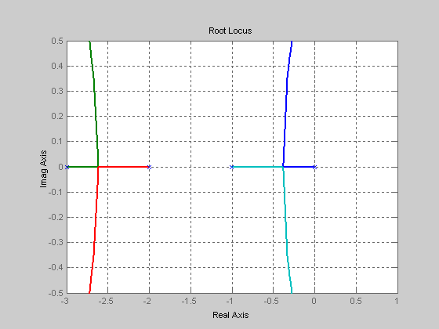
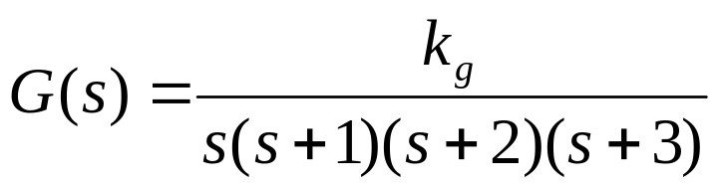

Slide 15
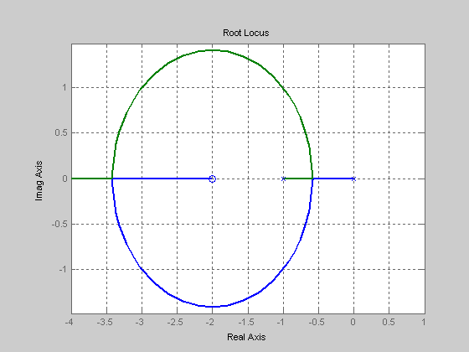
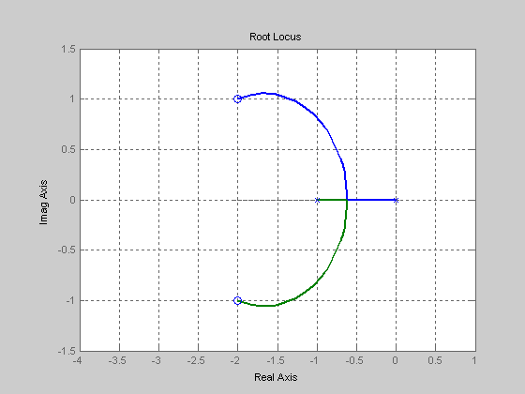
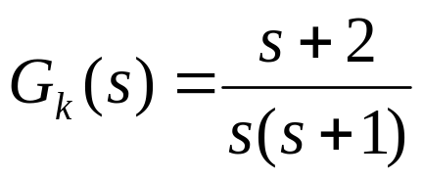
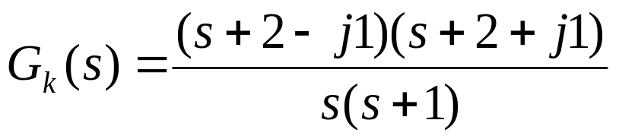
若在开环传递函数中增加一个零点，则原根轨迹向左移动。从而增加系统的稳定性，减小系统响应的调整时间。

Slide 16
三、用Matlab绘制根轨迹
Matlab参考书推荐：
现代控制工程，[美]Katsuhiko Ogats,卢伯英译，
电子工业出版社
MATLAB控制系统设计，欧阳黎明著，
国防工业出版社

Slide 17
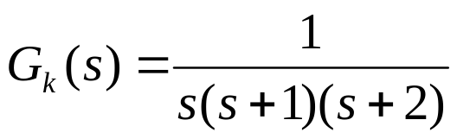
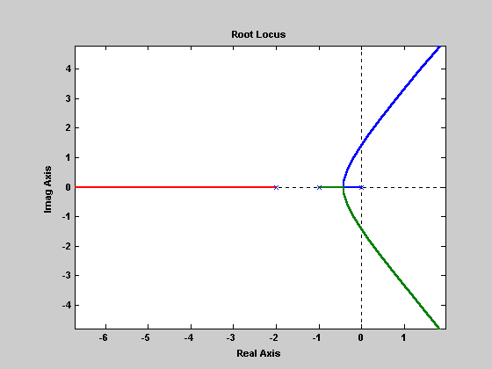
[例子]系统的开环传递函数为： ，试利用Matlab画出系统的根轨迹。
[解]打开Matlab,创建一个m文件，输入下列程序片段：
num=[0 0 0 1];%开环传递函数分子系数，降幂排列
den=[1 3 2 0]; %开环传递函数分母系数，降幂排列
r=rlocus(num,den);
执行之，可得到根轨迹。

Slide 18
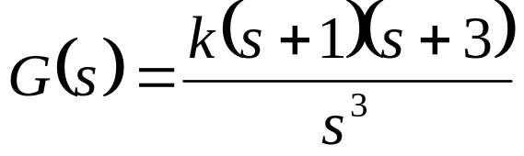
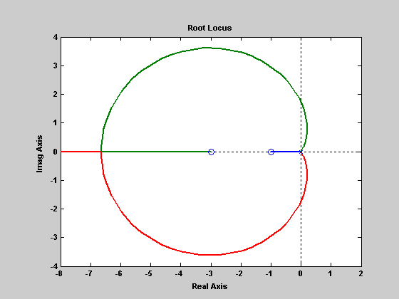





例4-13．已知系统开环传递函数为
（1）画出系统的根轨迹；
（2）计算使系统稳定的k值范围；
（3）计算系统对于斜坡输入的稳态误差。
[解]：（1）画根轨迹：

Slide 19


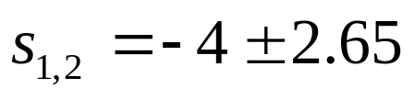





会合分离点：由方程
得
解得
在根轨迹上，因此是会合点。 不在根轨迹上，舍去。
求出射角： ，得 。
该系统有三条根轨迹，一条从原点起始，终止于开环零点 -1处；另两条从原点以 的出射角起始，分别终止于-3和无穷零点处。

Slide 20
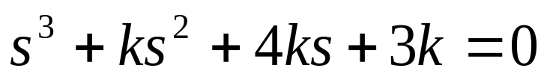
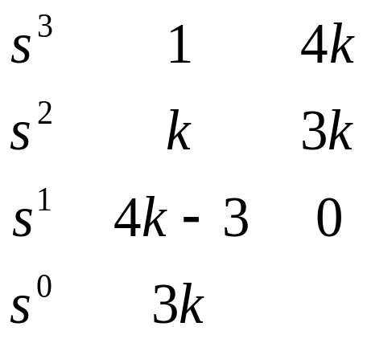
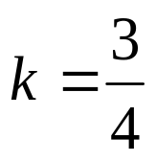



求与虚轴交点
系统特征方程为
劳斯表为
当 时，由辅助方程 ，可求出根轨迹与虚轴的交点为 。
（2）由劳斯表可知当 时，系统稳定。
（3）系统含有三个积分环节，属Ⅲ型系统，Ⅲ型系统对于斜坡输入的稳态误差为零。

Slide 21





例4-14．已知单位反馈系统的开环传递函数为
（1）画出系统的根轨迹；（2）计算当增益k为何值时，系统的阻尼比 是 ，并求此时系统的闭环特征根；（3）分析k对系统性能的影响，并求系统最小阻尼比所对应的闭环极点。
画根轨迹
分离（会合）点分别为-2.93和-17.07，分离（会合）角为90度。根轨迹为圆，如右图所示。

Slide 22









当 时，阻尼角 ，表示 角的直线为OB,其方程为 ，代入特征方程整理后得：
令实部和虚部分别为零，有
解得
由图可知当 时直线OB与圆相切，系统的阻尼比 ，特征根为 。

Slide 23







对于分离点 ，由幅值条件可知
对于会合点 ，有
由根轨迹图可知，当 时，闭环系统有一对不等的负实数极点，其瞬态响应呈过阻尼状态。当 时，闭环系统有一对共轭复数极点，其瞬态响应呈欠阻尼状态。当 时，闭环系统又有一对不等的负实数极点，瞬态响应又呈过阻尼状态。

Slide 24
由坐标原点作根轨迹圆的切线，此切线就是直线OB，直线OB与负实轴夹角的余弦就是系统的最小阻尼比，由上可知，此时系统的闭环极点为 。

Slide 25

[例4-15]：设系统A和B有相同的被控对象，且有相同的根轨迹，如下图所示。已知系统A有一个闭环零点，系统B没有闭环零点。试求系统A和B的开环传递函数和它们所对应的闭环方块图。

Slide 26




[解]：①由于两系统的根轨迹完全相同，因而它们对应的开环传递函数和闭环特征方程式也完全相同。由上页图可知系统A和B的开环传递函数为：
特征方程为：
②系统A和B的闭环传递函数分别为：

Slide 27









由此可知，系统A是一单位反馈系统，前向通路的传递函数
为： 。系统B的前向通路传递函数为： ，反馈通路传递函数为： 。由于系统A和B有相同的被控对象，因此，
系统的A的前向通路传递函数可写为： ，闭环方块图如下图（a）所示，系统B的闭环方块图如下图（b）所示。
图(a) A系统
图(b) B系统
根轨迹相同的系统，开环传递函数和闭环极点都相同，但闭环零点却不一定相同。

Slide 28

[例4-16]:已知单位反馈系统的根轨迹如下图所示。
（1）写出该系统的闭环传递函数；
（2）试用适当的方法使系统在任意K值时均处于稳定的状态。

Slide 29






[解]：① 由根轨迹图知系统的开环传递函数为：
单位反馈系统的闭环传递函数为：
② 当在系统中加入比例微分控制时，开环传递函数增加了一个零点，此时：
这时渐近线与实轴的夹角为： ，只要渐近线与负实轴相交,系统的根轨迹就在左半S平面。因此有：
，所以 。
提示：
①加入比例微分控制后，系统增加了开环零点。②在系统中加入零点后，将使根轨迹左移，有利于系统的稳定性。

Slide 30

从下图可以看出：a越小，根轨迹越左，稳定性越好。 a<6时，根轨迹全部在s左半平面。 a=6时，根轨迹有一部分在虚轴上。a>6时，根轨迹有一部分在s右半平面。
clear all;
num1=[0 0 1 3];
den1=[1 6 0 0];
num2=[0 0 1 5];
den2=[1 6 0 0];
num3=[0 0 1 7];
den3=[1 6 0 0];
h1=tf(num1,den1);
h2=tf(num2,den2);
h3=tf(num3,den3);
rlocus(h1,h2,h3)
作业：4-7，4-10，4-11

Slide 31
小结
条件稳定系统的分析
— 临界稳定增益的确定；
瞬态性能分析和开环系统参数的确定
—阻尼角和等阻尼线；
—超调量、调整时间与闭环极点的关系；
—根据性能指标确定二阶及高阶系统的开环放大系数；
—开环零、极点对根轨迹形状的影响。
用Matlab绘制根轨迹的方法

